Slide 1















UỶ BAN NHÂN DÂN THÀNH PHỐ BIÊN HOÀ NHÓM VƯƠN XA
GDPT 2018 – MODULE 9
Chào mừng đến với tiết học
MĨ THUẬT
THÀNH VIÊN NHÓM:
NGUYỄN THỊ PHƯƠNG LAN
NGUYỄN HỒNG THẮM
LƯƠNG THỊ THÚY VÂN
NGUYỄN THỊ CẨM NHUNG
TRẦN THỊ THU HƯƠNG
NGUYỄN XUÂN PHÚ
ĐÀO NHÃ PHƯƠNG

Slide 2

KHỞI ĐỘNG
Trò chơi: Nhìn hình đoán chữ
https://www.pinterest.es/

Slide 3
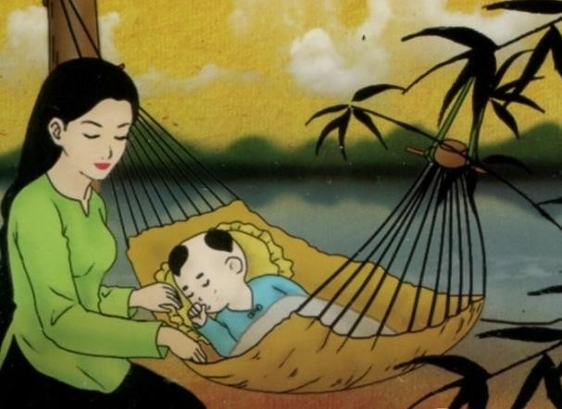
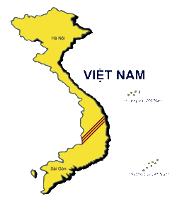
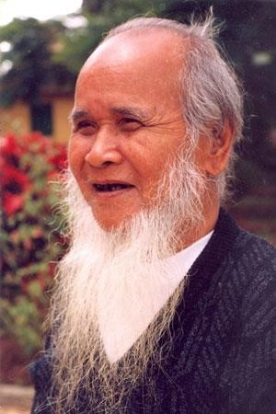
GỒM CÓ 5 CHỮ
MẸ VIỆT NAM ANH HÙNG

Slide 4
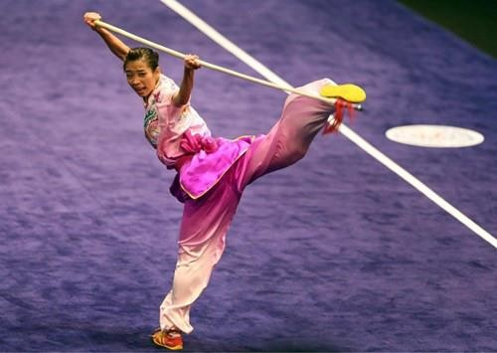
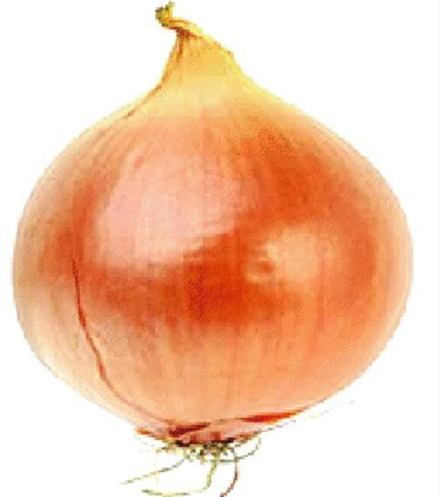
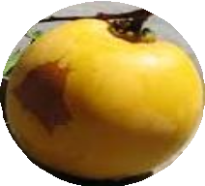

VÕ THỊ SÁU
GỒM CÓ 3 CHỮ
CHỮ
HÀNH ĐỘNG GỒM CÓ 2

Slide 5
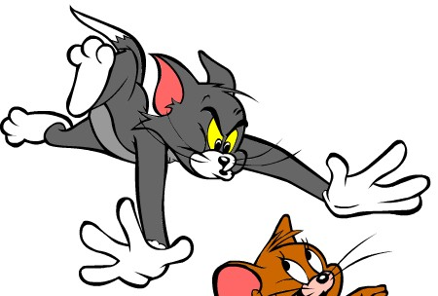
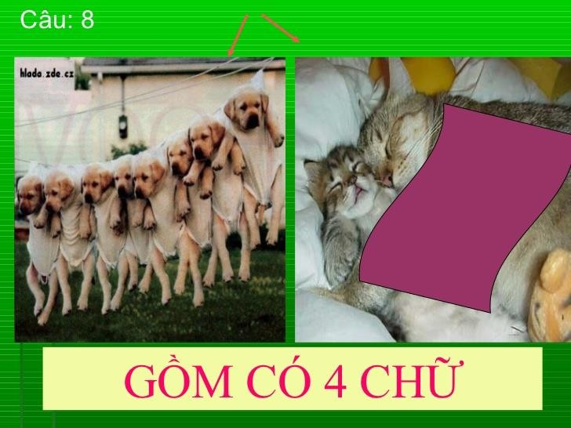
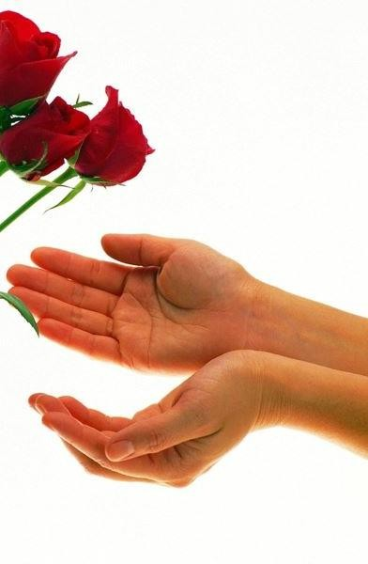
CHÓ TREO, MÈO ĐẬY
GỒM 2 CHỮ
HỨNG THÚ

Slide 6
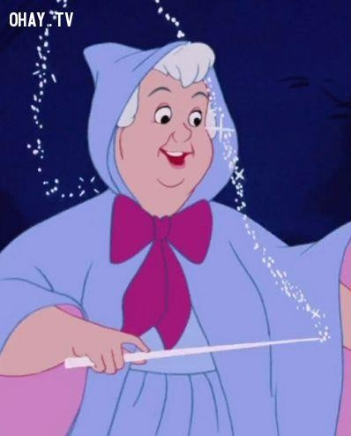
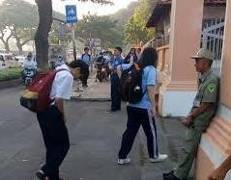
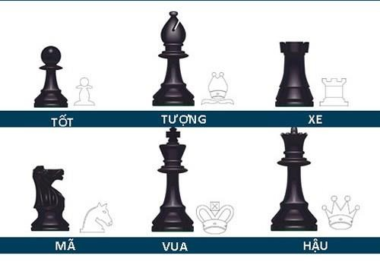

^{GỒM}T⁶IÊ^{C}N^{HỮ}HỌC LỄ - HẬU HỌC VĂN

Slide 7
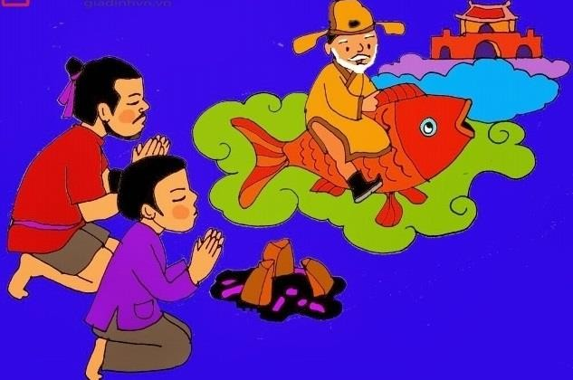

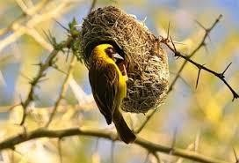
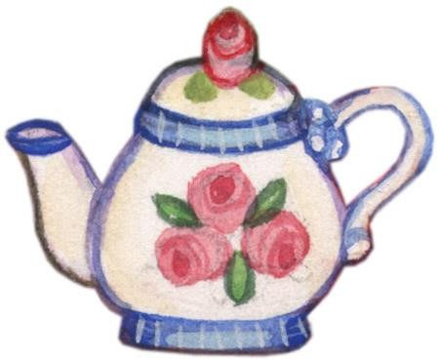
TỔ ẤM
TẾ NHỊ
GỒM 2 CHỮ

Slide 8
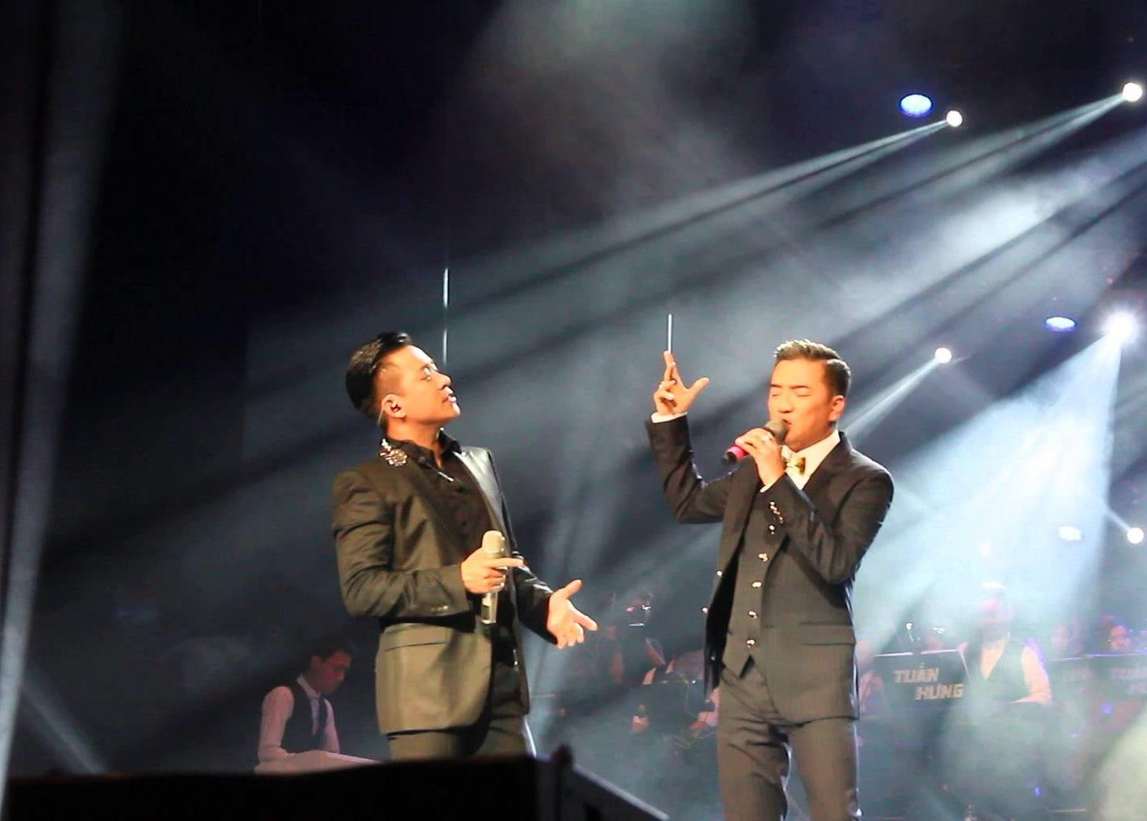
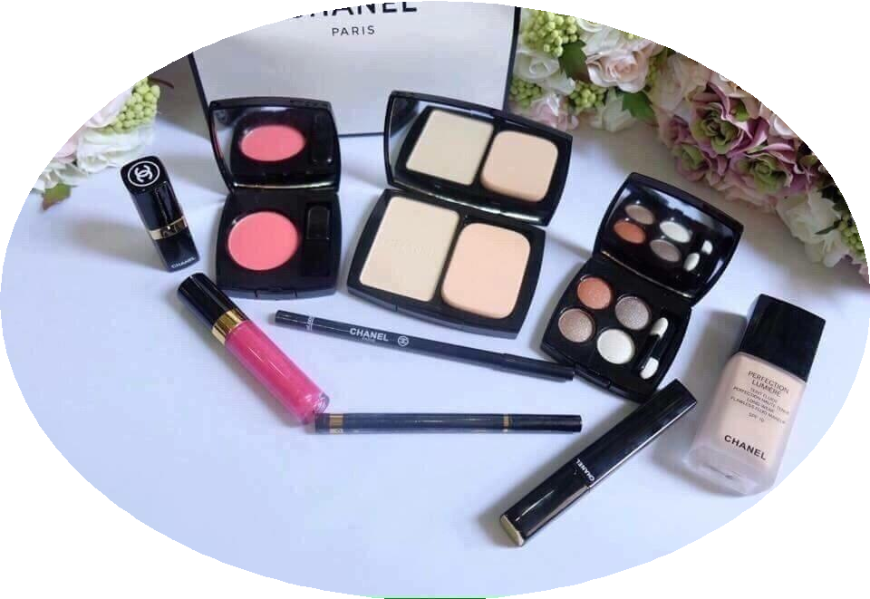
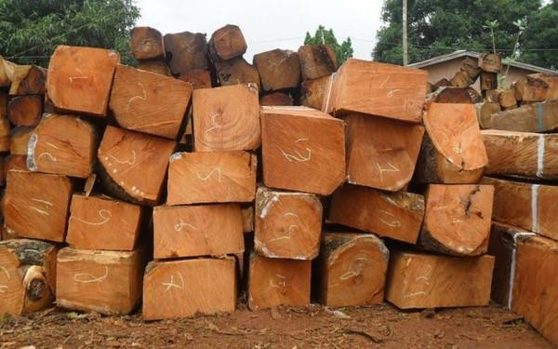
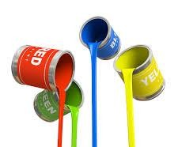



TỐT
CÓ 6 CHỮ
TỐT GỖ HƠN TỐT NƯỚC SƠN
HƯNG PHẤN
CÓ 2 TỪ

Slide 9
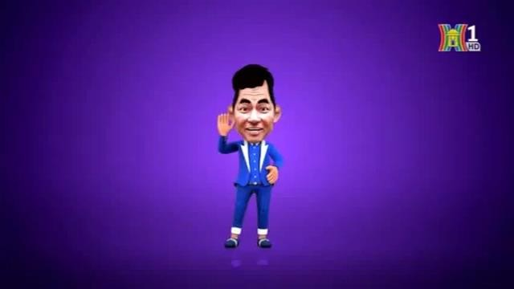
TRÒ CHƠI ĐẾN ĐÂY KẾT THÚC CÁM ƠN CÁC BẠN

Slide 10

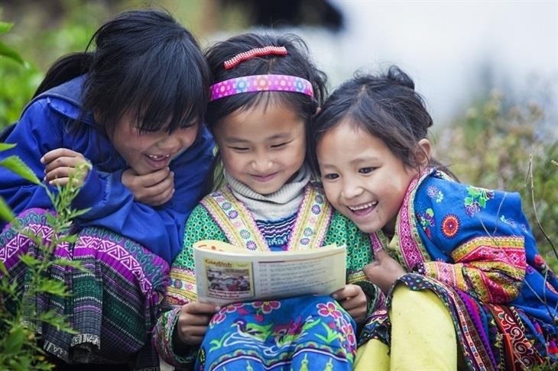
CHỦ ĐỀ: MĨ THUẬT CỦA CÁC DÂN TỘC THIỂU SỐ VIỆT NAM
BÀI : TẠO MẪU NỀN TRANG TRÍ VỚI HỌA TIẾT
DÂN TỘC THIỂU SỐ VIỆT NAM

Slide 11
YÊU CẦU CẦN ĐẠT
Nhận biết được cách sắp xếp hoạ tiết, màu sắc trong mẫu vẽ vải của dân tộc thiểu số.
Tạo được khuôn in với hình hoạ tiết dân tộc thiểu số.
  Sử dụng khuôn để in được nền trang trí theo
nguyên lí lặp lại.
  Chia sẻ được ý tưởng vận dụng, phát huy các giá trị văn hoá nghệ thuật truyền thống của dân tộc trong học tập và cuộc sống.

Slide 12
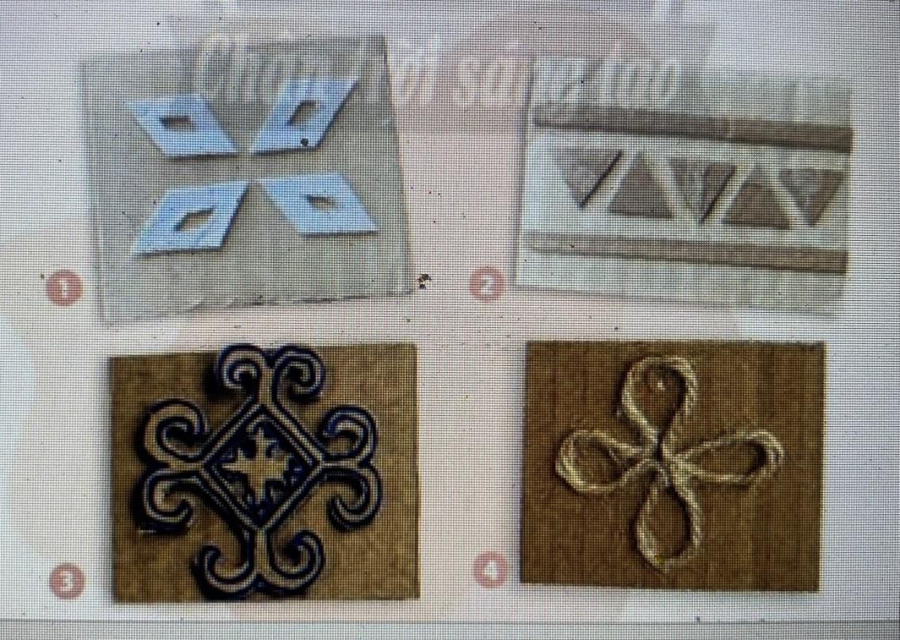
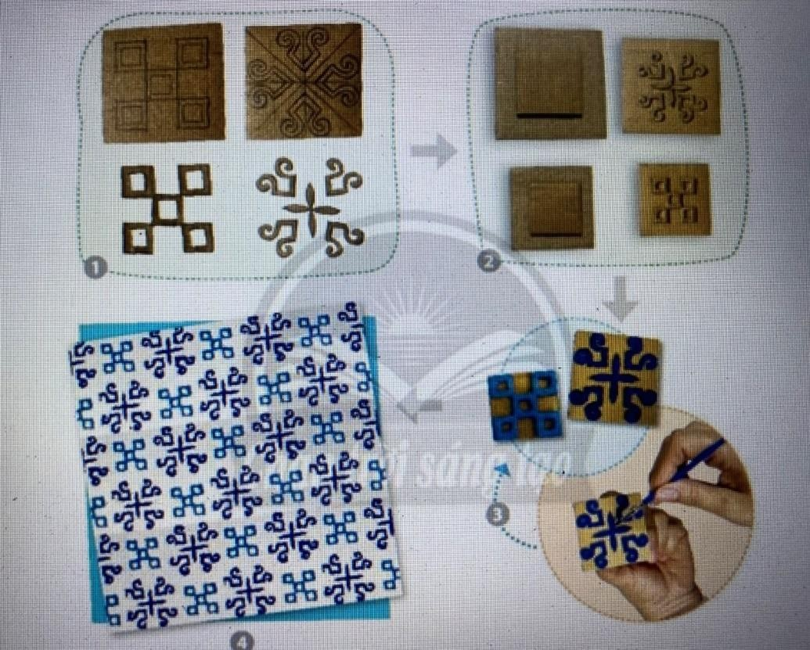
Nét, hình hoạ tiết trên khuôn in.
Vật liệu và các hình thức khuôn in
HOẠT ĐỘNG KHÁM PHÁ
1. QUAN SÁT – NHẬN THỨC VỀ HÌNH THỨC KHUÔN IN

Slide 13
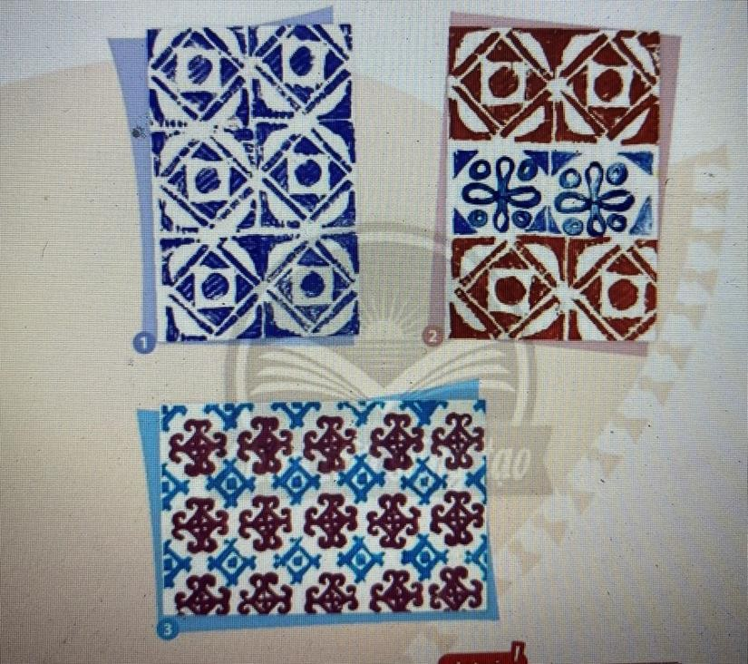
HOẠT ĐỘNG KHÁM PHÁ
1. QUAN SÁT – NHẬN THỨC VỀ HÌNH THỨC KHUÔN IN

Slide 14
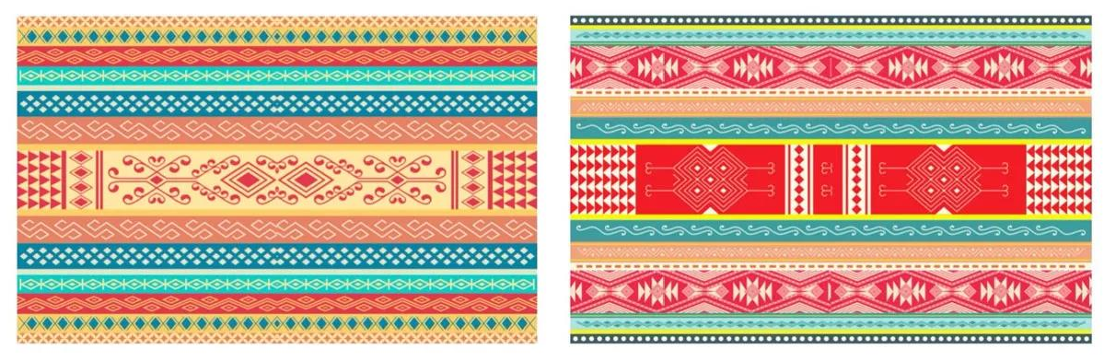
TRÒ CHƠI KHÁM PHÁ MỘT SỐ HÌNH THỨC
(Dân tộc Ê Đê)
Dân tộc Gia Rai

Slide 15
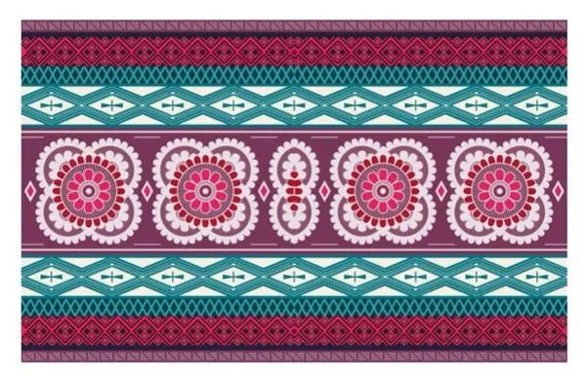
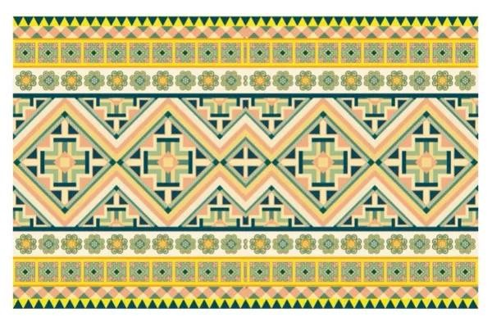
TRÒ CHƠI KHÁM PHÁ MỘT SỐ HÌNH THỨC
Dân tộc Hà Nhì
Dân tộc H’Mông

Slide 16
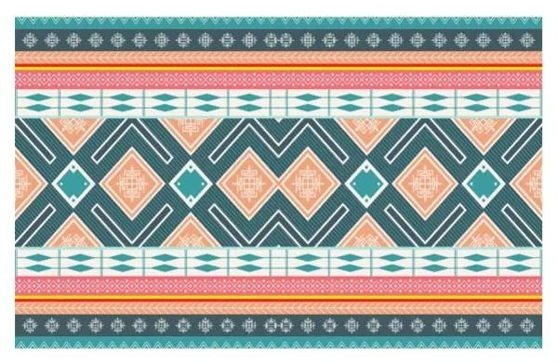
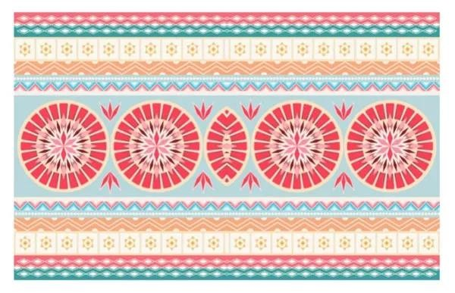
TRÒ CHƠI KHÁM PHÁ MỘT SỐ HÌNH THỨC
Dân tộc Mường
Dân tộc Nùng

Slide 17
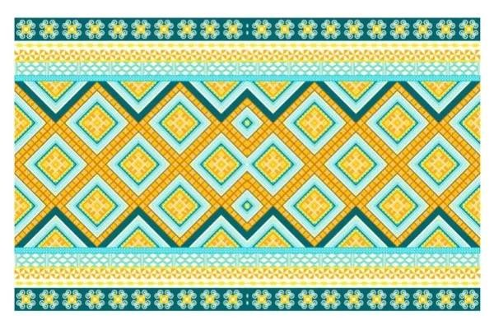
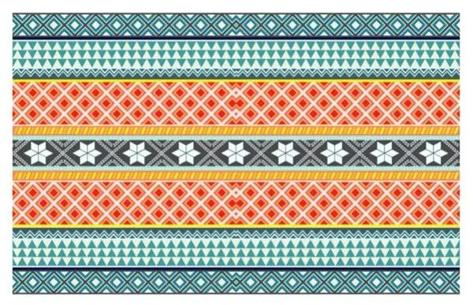
TRÒ CHƠI KHÁM PHÁ MỘT SỐ HÌNH THỨC
Dân tộc Thái
Dân tộc Ba Na

Slide 18

Trò chơi “Lật mảnh ghép”
TRÒ CHƠI LẬT MẢNH GHÉP
- Trên màn hình các mảnh ghép
tương ứng với các câu hỏi, HS sẽ lần lượt chọn mảnh ghép và trả lời câu hỏi. Trả lời đúng sẽ được lật mảnh ghép

Slide 19

















1
A
B
2
3
12345
12345
4
5
6

Slide 20


Câu hỏi: Dựa vào đặc điểm nào để phân
biệt được các dân tộc?
Đáp án: Tiếng nói và trang phục.

Slide 21
Câu hỏi: Đất nước ta có bao nhiêu dân tộc?
Đáp án: 54 dân tộc

Slide 22
Câu hỏi: Trang phục của các dân tộc ít người ở Việt nam thường có đặc điểm gì?
Đáp án: Có nhiều màu sắc, hoạ tiết
phong phú

Slide 23
Câu hỏi: Có những hình thức sắp xếp họa tiết nào trong trang trí ?
Đáp án: Lặp lại, xen kẽ, đối xứng, tự do

Slide 24
Câu hỏi: Hoa văn trang phục dân tộc được
trang trí chủ yếu ở chỗ nào?
Đáp án: Trên cổ áo, nẹp áo, tay áo, cánh tay, tà áo….

Slide 25
Câu hỏi: Kể tên các hình thức in tranh mà em đã được học?
Đáp án: in nổi, in chìm.

Slide 26
HOẠT ĐỘNG 2
KIẾN TẠO KIẾN THỨC – KĨ NĂNG

Slide 27
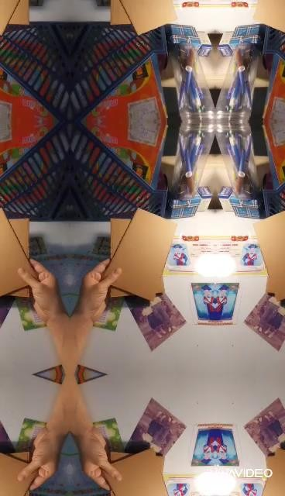
HOẠT ĐỘNG 2 : KIẾN TẠO KIẾN THỨC – KĨ NĂNG
Giới thiệu vật liệu làm ra khuôn in

Slide 28

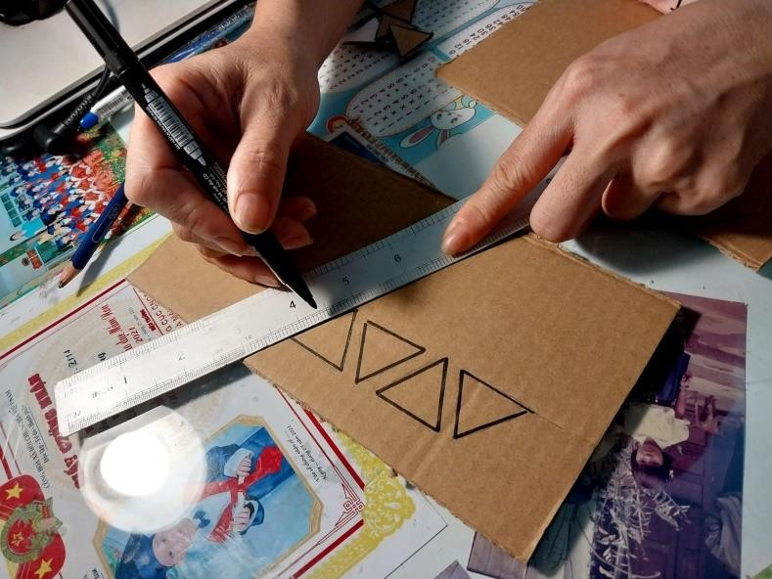
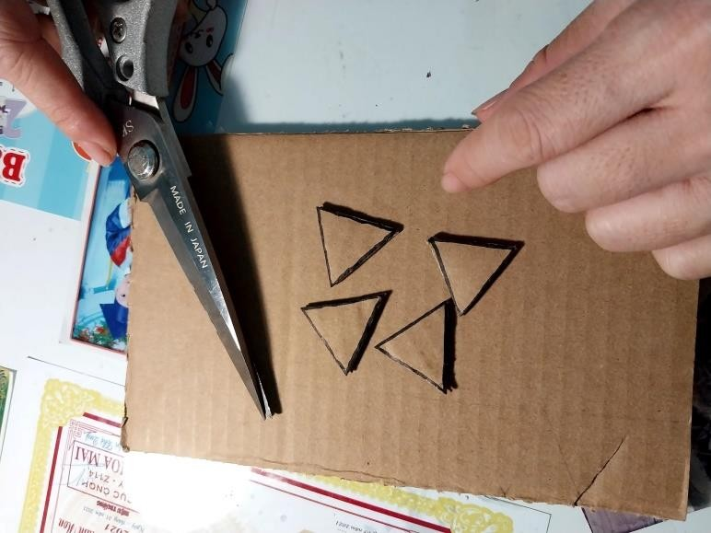
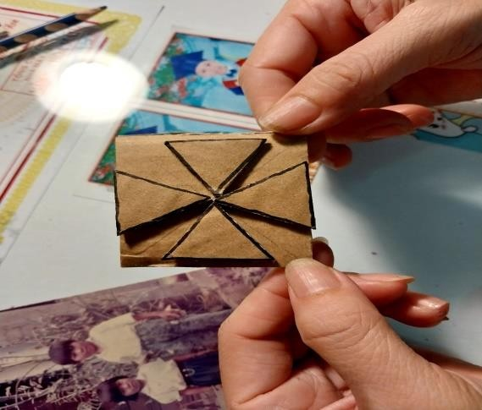
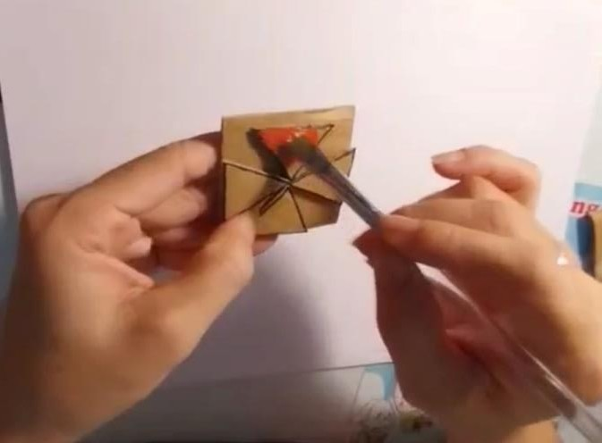
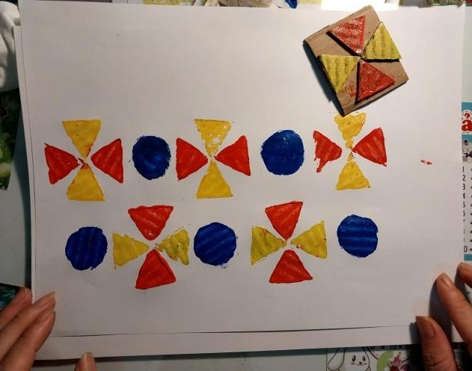
HOẠT ĐỘNG 2: KIẾN TẠO KIẾN THỨC – KĨ NĂNG
2. CÁCH TẠO KHUÔN VÀ IN NỀN TRANG TRÍ
1
2
3
4
5

Slide 29


HOẠT ĐỘNG 2: KIẾN TẠO KIẾN THỨC – KĨ
NĂNG
VIDEO HƯỚNG DẪN CÁC BƯỚC
TẠO KHUÔN IN

Slide 30
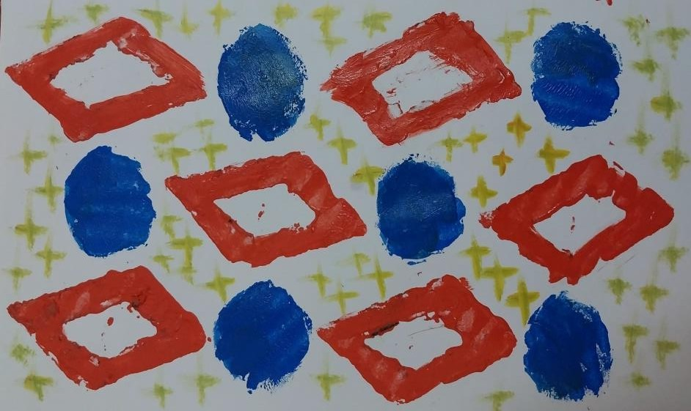
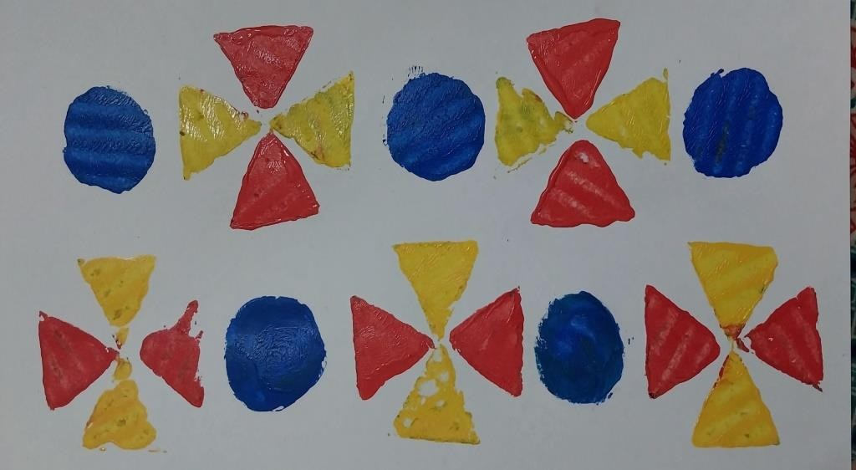
HOẠT ĐỘNG 2
KIẾN TẠO KIẾN THỨC – KĨ NĂNG
3. Tạo nền trang trí với hoạ tiết dân tộc thiểu số
Lựa chọn hoạ tiết dân tộc thiểu số yêu thích.
Thực hiện theo hướng dẫn

Slide 31
LUYỆN TẬP – SÁNG TẠO
HOẠT ĐỘNG 3
Bài tập: Tạo từ 1 hoặc 2 hoạ tiết dân tộc bằng kĩ thuật in.
MỘT VÀI LƯU Ý
Có thể kết hợp 2 hoặc 3 khuôn in để tạo nền trang trí.
Nên in nhiều nền trang trí để làm vật liệu thiết kế trang phục ở bài sau.

Slide 32
HOẠT ĐỘNG 4
PHÂN TÍCH - ĐÁNH GIÁ
TRƯNG BÀY SẢN PHẨM VÀ CHIA SẺ
1- Em thích bài vẽ nào? Vì sao?. 2- Nền trang trí em yêu thích.
Hình hoạ tiết, màu sắc trên nền trang trí?.
Những nguyên lý tạo hình nào được sử dụng trong sắp xếp bố cục của bài vẽ?.
Em có ý tưởng điều chỉnh gì để bài vẽ (của mình, của bạn) hấp dẫn và hoàn thiện hơn?.

Slide 33


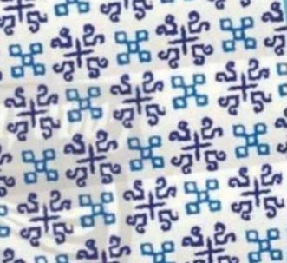
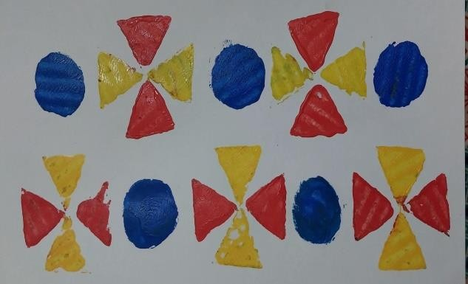
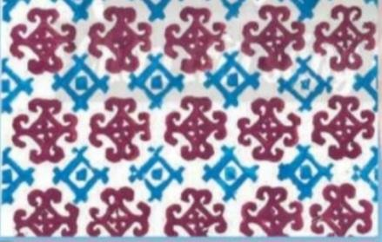
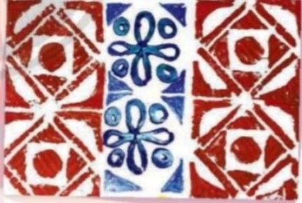
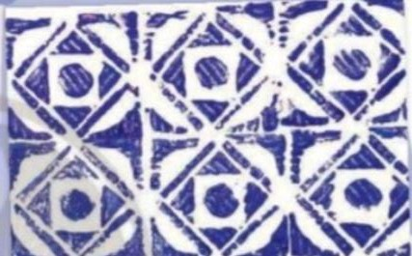
HOẠT ĐỘNG 4
PHÂN TÍCH - ĐÁNH GIÁ
4. TRƯNG BÀY SẢN PHẨM VÀ CHIA SẺ

Slide 34
HOẠT ĐỘNG 5
VẬN DỤNG – PHÁT TRIỂN
5. TÌM HIỂU NGHỆ THUẬTTRANG TRÍ TRÊN VẢI CỦA DÂN TỘC THIỂU SỐ
Học sinh quan sát hình ảnh trong SGK Mĩ thuật 8 và thảo luận nội dung sau:
Nhóm 1: Kĩ thuật thêu Nhóm 2: Kĩ thuật dệt Nhóm 3: Kĩ thuật Batik Nhóm 4: Kĩ thuật chắp vải

Slide 35
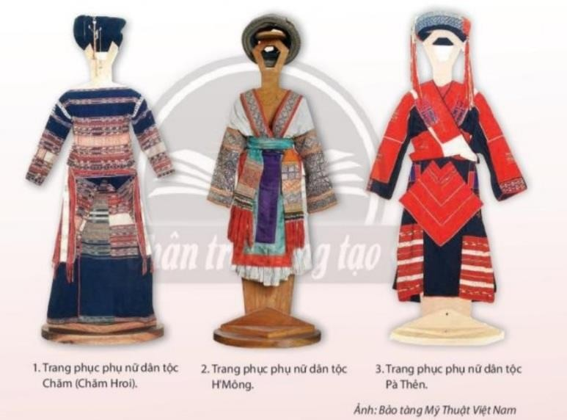
HOẠT ĐỘNG 5
VẬN DỤNG – PHÁT TRIỂN

Slide 36
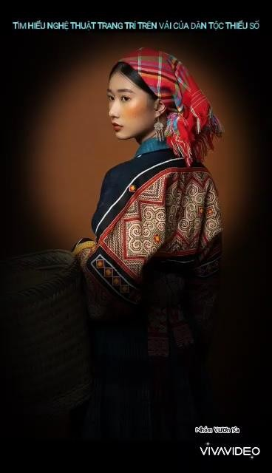
HOẠT ĐỘNG 5
VẬN DỤNG – PHÁT TRIỂN
5. TÌM HIỂU NGHỆ THUẬT TRANG TRÍ TRÊN VẢI CỦA DÂN TỘC THIỂU SỐ VIỆT NAM

Slide 37
* Kỹ thuật thêu
Kỹ thuật thêu phổ biến ở các dân tộc Dao, Mông, Thái, La Chí. Trong đó Dao Đỏ, Dao Tiền, Dao Coóc Mùn, Dao Ôgang, Dao Quần Chẹt đều có kỹ thuật thêu thoáng trên nền vải đen, vải chàm.
Người Mông thì có kỹ thuật thêu lát và thêu chéo mũi.
Dân tộc La Chí thường có hai loại thêu chủ yếu là thêu móc và thêu xuyên.
Trong đó kỹ thuật thêu của người Dao Tiền khá đặc biệt, không thêu đè lên các sợi vải mà luồn chỉ theo mắt sợi gọi là thêu luồn sợi, thêu ở mặt trái nhưng các hoạ tiết hoa văn lại nổi lên trên mặt phải của vải.
* Kỹ thuật dệt
Nổi bật cho nghệ thuật dệt vải phải kể đến dân tộc Mường, Thái. Cùng một loại hoa văn nhưng trong quá trình dệt, mỗi người lại cải biên, cách điệu các chi tiết để tạo nên kiểu dáng hoa văn theo ý thích cá nhân. Những người già thường giữ phong cách, quy tắc truyền thống để bảo lưu kỹ thuật dệt và hoa văn mẫu mực đã được lưu truyền từ thế hệ này sang thế hệ khác trong khuôn khổ. Các thiếu nữ trẻ khi dệt thường tự do phóng khoáng hơn nên mẫu dệt có phần bị biến cải.

Slide 38
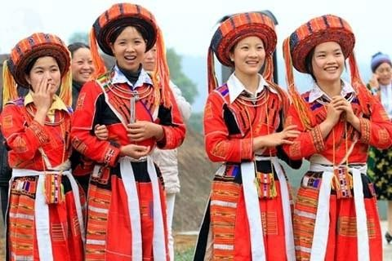
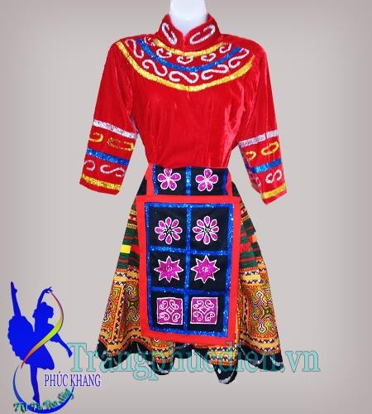
Trang phục người Mông, Dao
Người phụ nữ Mông, Dao với bộ y phục sặc sỡ kết hợp với các hình
thức trang trí kim loại nhằm tạo hiệu quả màu sắc và âm thanh.
Nghệ thuật tạo hoa văn thể hiện ở việc vẽ thêu, chắp, ghép hoa văn, tạo sóng cho váy, chắp may trang phục; dệt dây quấn xà cạp. Các mô típ hoa văn cơ bản giống nhau, chỉ khác đôi nét thể hiện ở giới tính, lứa tuổi, thành phần.

Slide 39
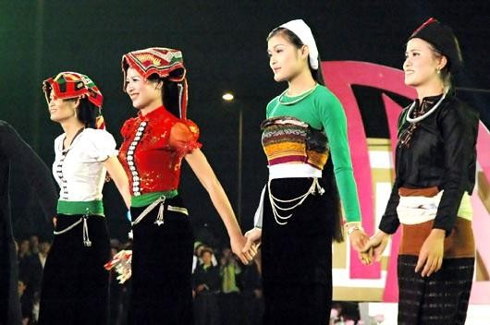
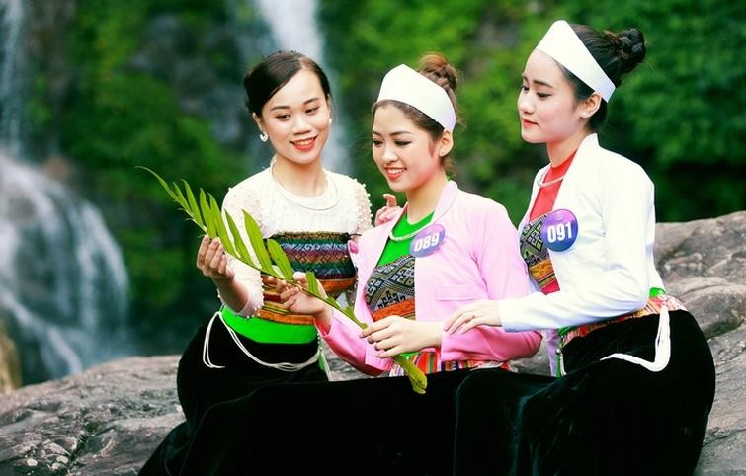
Trang phục người Thái
Trang phục người Mường
Trang phục người Thái, Mường với những gam mầu
nguyên bản có sự tương phản giữa mầu váy và áo.

Slide 40



Trang phục người Tày
Trang phục người Nùng
Trang phục người Tày, Nùng với gam
màu đen, màu chàm thể hiện sự kín
đáo, dịu dàng của người phụ nữ... Màu sắc, kiểu dáng, hoa văn hay đồ trang sức cũng hết sức đa dạng, sinh động, phản ánh sâu sắc nhân sinh quan, thế giới quan về vũ trụ, vạn vật cũng như phong tục, tập quán, sinh hoạt của cộng đồng.
Hoa văn trên trang phục người Tày

Slide 41


* Kỹ thuật batik
Kỹ thuật này được sử dụng phổ biến ở người H’Mông và Dao Tiền. Người ta vẽ
hoa văn bằng sáp ong bằng cách nhúng bút vẽ vào sáp ong nấu chảy rồi vẽ
lên vải mộc các họa tiết hoa văn.
Hoa văn thêu chữ vạn đơn, chữ vạn kép của dân tộc Dao
Hoa văn bằng sáp ong của dân tộc Mông

Slide 42


* Kỹ thuật chắp vải
Chắp vải là kỹ thuật tạo hoa văn bằng nhiều miếng vải nhỏ, màu sắc khác
nhau khâu lên trên một tấm vải đơn sắc, đây là một kỹ thuật được sử dụng phổ biến ở dân tộc Lô Lô đen, Lô Lô hoa, Pu Péo và H’Mông.
Mô típ ngôi sao tám cánh xuất hiện trên nhiều trang trí của các dân tộc nhưng có những biến thể khác nhau
Hoa văn thêu của dân tộc Phù Lá

Slide 43


HOẠT ĐỘNG 5
VẬN DỤNG – PHÁT TRIỂN
https://baocaobang.vn/Doc-dao-hoa- tiet-hoa-van-trang-tri-tren-trang-phuc- truyen-thong-cac-dan-toc-4533.html
https://youtu.be/OIX0l2y7c6s

Slide 44

VẬN DỤNG – PHÁT TRIỂN
HOẠT ĐỘNG 5
TÓM LẠI

Slide 45
TÀI LIỆU THAM KHẢO
https://baocaobang.vn/Doc-dao-hoa- tiet-hoa-van-trang-tri-tren-trang-phuc- truyen-thong-cac-dan-toc-4533.html

Slide 46






Dặn dò
Xem trước bài học.
Chuẩn bị đầy đủ dụng cụ học tập cho tiết học sau.

